Slide 1
SID MONITORING STATION
WWW.SIDMONITOR.NET

Slide 2
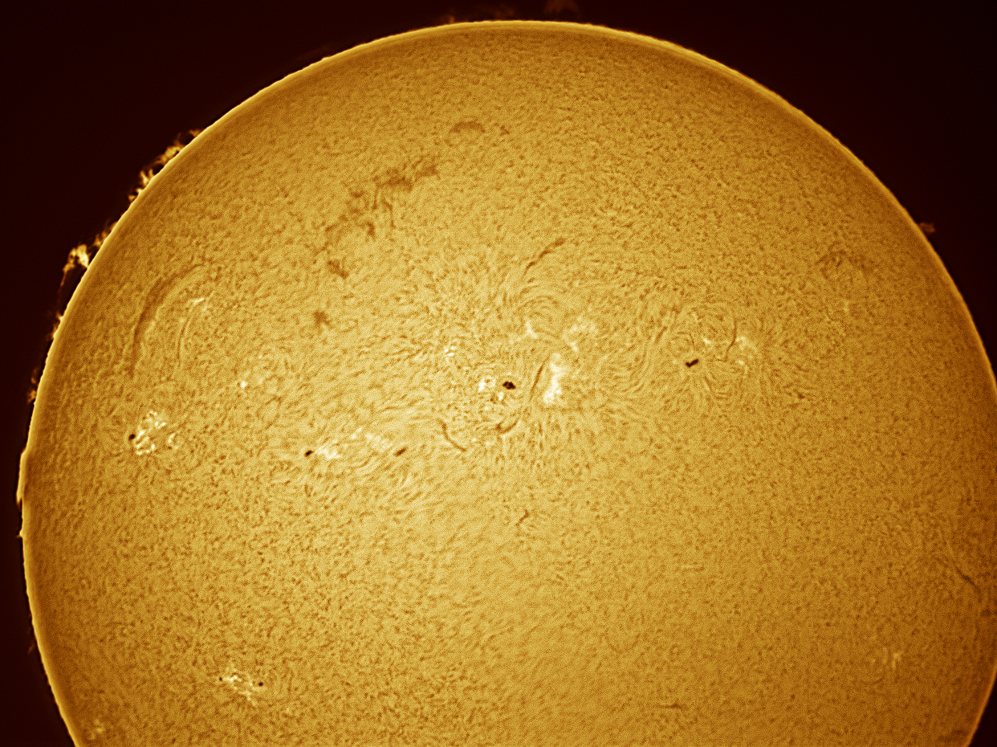
Il sole : Una stella variabile e viva.

Slide 3
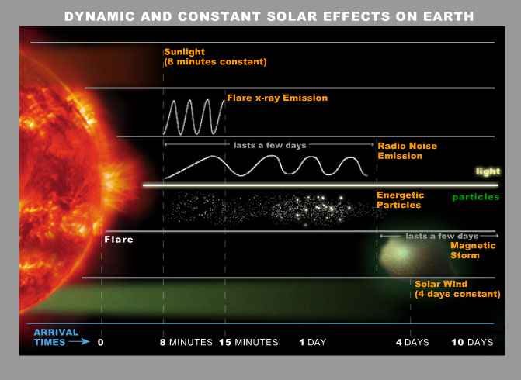
Flare. X-ray Flare. Magnetic storms.

Slide 4
Il sole è una stella variabile ed attiva.
X-Ray Flare (8-15 minuti) ( XRA )
Radio noise Storm (8 min-3gg) ( RNS )
Flare (FLA) and Magnetic Storm (4-10gg)
Solar Wind (4 gg – costante)

Slide 5
NOAA Index
BSL = Bright surge on the limb
DSF = Filament disappearance
EPL = Eruptive prominence on the limb
FIL = Filament
FLA = Optical flare observed in H-alpha
FOR = Forbush decrease (cosmic ray decrease))
GLE = Ground-level event (cosmic ray increase)
LPS = Loop prominence system
PCA = Polar cap absorption
RBR = Fixed-frequency radio burst
RNS = Radio Noise Storm
RSP = Sweep-frequency radio burst
SPY = Spray
XFL = SXI X-ray flare from GOES Solar X-ray Imager (SXI)
XRA = X-ray event from SWPC's Primary or Secondary GOES
spacecraft

Slide 6
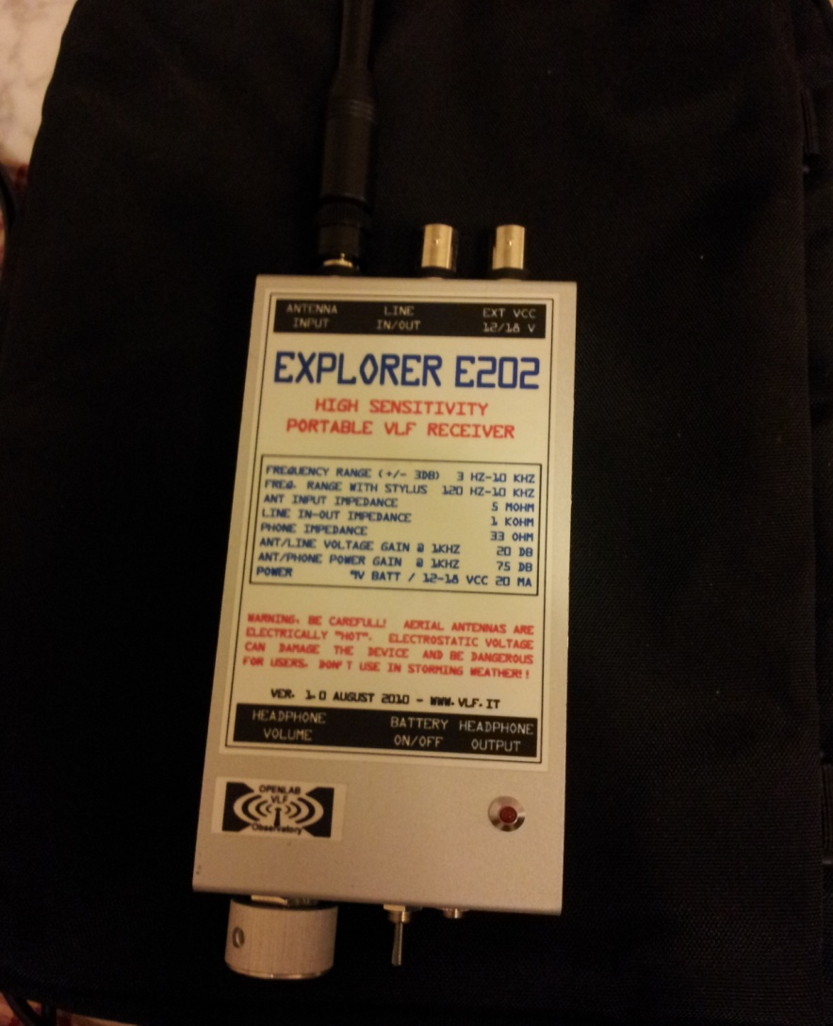
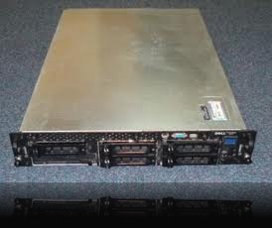
Strumentazione Utilizzata

Slide 7
Strumentazione:
1 ricevitore VLF , l‘Explorer E202 con antenna Marconi di 40 metri (ora Loop) collegati a loro volta da
1 server IBM X335 con Windows Server 2003 che a sua volta manda ogni minuto gli aggiornamenti delle schermate a
1 server Dell Poweredge 2650 con Freebsd 9.0 Release per la pubblicazione dei dati in tempo reale.

Slide 8
Le stazioni VLF
Range di frequenza : 3 Khz – 30 Khz lungezza d’onda : 10 – 100 Km
Questo tipo di onde radio si propaga anche nell'acqua fino a una profondità che va dai 10 ai 40 metri, in funzione della frequenza e della salinità dell'acqua. Per questo motivo le onde VLF sono utilizzate per comunicare con i sottomarini vicini alla superficie, mentre per battelli situati a profondità maggiori si impiegano le ELF (Extremely low frequency), onde radio ancora più lunghe e con frequenza compresa tra 3 e 30 Hz, cui corrispondono lunghezze d'onda tra i 100 000 e i 10 000 km.

Slide 9
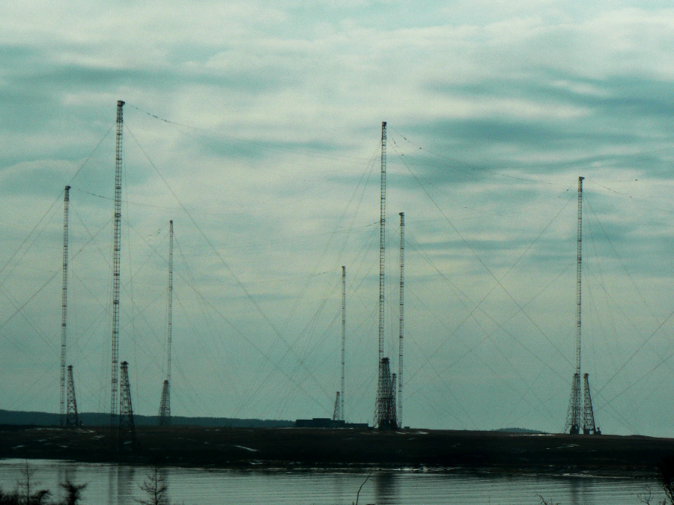
Closeup of a few of the antenna towers of the Cutler VLF Transmitter. 15 March 2007(2007-03-15)

Slide 10
Interazioni VLF – Attività solare
L’energia del sole, insieme a quella da raggi cosmici, colpiscono la ionosfera della Terra, a partire da circa 60 km sopra di noi.
Quando l'energia solare o raggi cosmici colpiscono la ionosfera, gli elettroni vengono rimossi dai loro nuclei. Questo processo è chiamato ionizzazione, da qui il nome ionosfera.
Sono gli elettroni liberi nella ionosfera che hanno infatti una forte influenza sulla propagazione dei segnali radio.
Le frequenze radio di lunghezza d'onda molto lunga (frequenza molto bassa o "VLF") "rimbalzano" o riflettono questi elettroni liberi nella ionosfera così, convenientemente per noi, permettono la comunicazione radio oltre l'orizzonte e intorno alla curvatura della nostra Terra.
Il monitoraggio avviene studiando la forza dei cambiamenti nel segnale radio ricevuti in base a quanto si è verificato nella ionosfera e dalla quale l'onda VLF è a sua volta "rimbalzata".

Slide 11
Monitoraggio RTTY VLF : Stazioni
44.2 kHz = ( KARLSBORG, RTTY, SWE )
44,9 kHz = ( ??? Experimental)
24.0 Khz = ( CUTLER, ME, USA)
23.4 Khz = ( BURLAGE RAMSLOCK GER)
45.9 Khz = ( NISCEMI, RTTY, ITA )
37.5 Khz = ( GRINDAVIK, RTTY, ICE)
22.1 Khz = ( SKELTON GB)
21.7Khz = ( LE BLANC, Rosnay, MSK )
20.27 Khz = ( TAVOLARA, ITA )

Slide 12
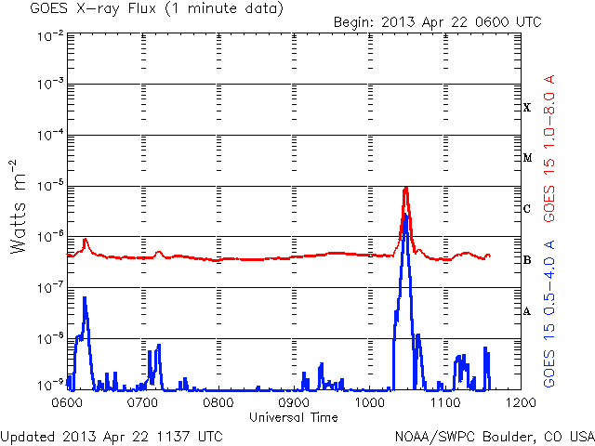
Corrispondenze

Slide 13
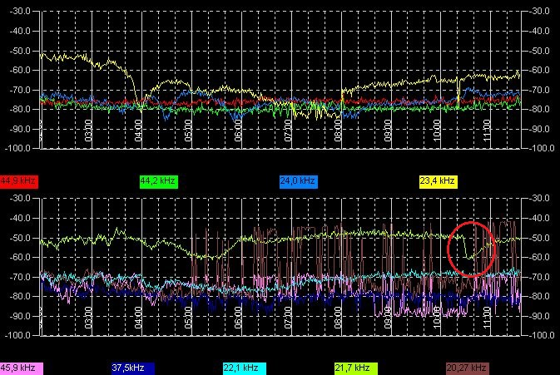

Slide 14
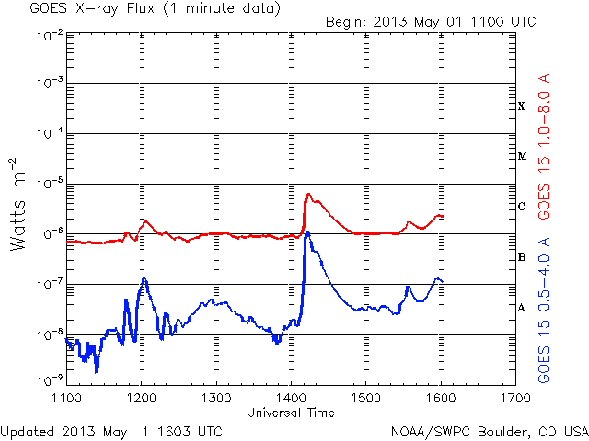

Slide 15
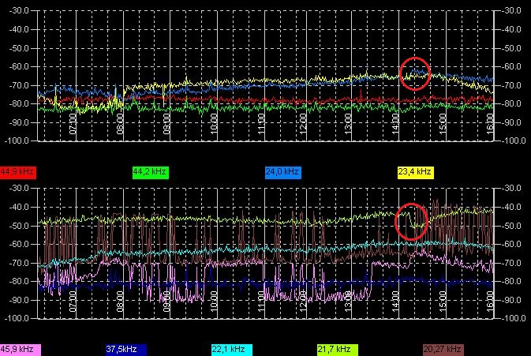

Slide 16
Siti di riferimento e software utilizzato
Spectrum Lab
GoodSync
Icecast/Butt
www.vlf.it
www.sidmonitor.net

Slide 17
